Slide 1
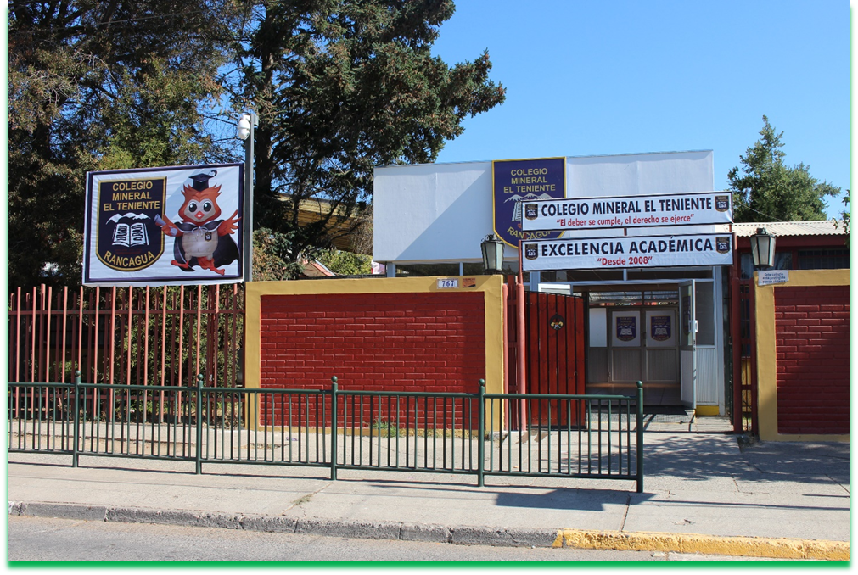
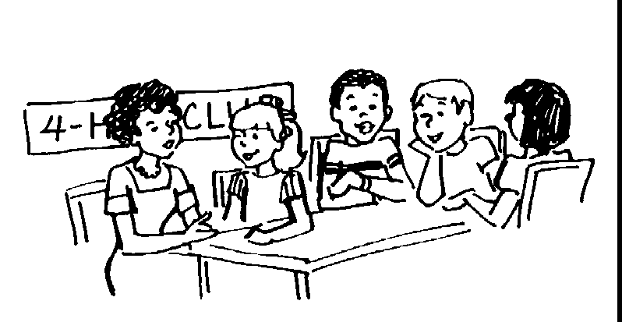
CLASE Nº10
HISTORIA
Nivel 1º básico

Slide 2
META DE HOY
O.A:Explicar y aplicar algunas normas para la buena convivencia y para la seguridad y el autocuidado en su familia, en la escuela y en la vía pública.
OBJETIVO: Reconocer valores y actitudes que forman parte de nuestra identidad para vivir en sana convivencia con nuestra comunidad.

Slide 3
Al final de la clase lograremos
Reconocer valores propias de nuestra identidad.
Manejar conceptos como valores, respeto y empatía.
Darse cuenta de la importancia de los conceptos vistos para vivir en sana convivencia.

Slide 4
Para vivir en comunidad debo manejar

Slide 5
VALORES QUE NUNCA DEBEMOS OLVIDAR

Slide 7
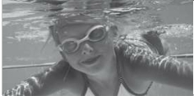
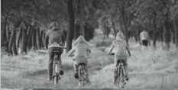
Para vivir en comunidad debo manejar:

Slide 9
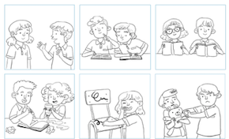
Para vivir en comunidad debo manejar conceptos como:

Slide 11
Nunca olvidar normas para una buena convivencia

Slide 12
Ahora podemos desarrollar
Actividad:
Hoy seguimos trabajando valores, actitudes y normas para tener una buena convivencia con nuestra comunidad.
Desarrolla en conjunto con tus padres las actividades de la guía de trabajo, apóyate de lo que ya vimos la semana pasada nº9 en las páginas 58 a 65. Además contesta el ticket de salida para evaluar lo aprendido en esta clase y envíaselo a tu profesora por WhatsApp.

Slide 13
Para saber si haz aprendido TICKET DE SALIDA

Slide 14
Que tengan una bella semana cualquier duda o cunsulta envíale un correo a tu profesora o un whattssap:
Correos:
1ºA: francisca.osses@colegio-mineralelteniente.cl
1ºB: marcela.jimenez@colegio-mineralelteniente.cl
1º C: yasna.urbina@colegio-mineralelteniente.cl

